Slide 1
ВЫПУСКНАЯ КВАЛИФИКАЦИОННАЯ РАБОТА
Разработка и проектирование модели по генерации сказок на основе идей Джозефа Кэмпбелла.
РГПУ им. А. И. ГЕРЦЕНА
09.03.01 Информатика и вычислительная техника
Выполнил: Маковеев Никита Владимирович
Руководитель выпускной квалификационной работы: кандидат физико-математических наук, доцент, доцент кафедры ИТиЭО Власов Дмитрий Викторович
Санкт-Петербург 2026

Slide 2
Актуальность и проблематика
01 Введение
Проблема
Решение
Современные LLM:
• Требуют значительных вычислительных ресурсов
• Плохо контролируют структуру длинных нарративов
• Не подходят для локального развертывания
• Склонны к «галлюцинациям» на доменно-специфичных выборках
• Потеря структурной последовательности на длинных дистанциях
Специализированная SLM:
• Обучение на корпусе из 2900+ сказок
• Внедрение структуры Hero Journey (17 этапов)
• Использование LoRA и QLoRA для эффективного дообучения
• Локальное развертывание на CPU/GPU среднего класса
• Контролируемая генерация через поэтапный алгоритм
Цель: разработка модели, генерирующей связные сказочные тексты по структуре мономифа Дж. Кэмпбелла
2

Slide 3
Общая архитектура системы
02 Архитектура системы
folk_tales_
deduplicated.csv
2900+ сказок
Предобработка
данных
Токенизация, блоки 512
GPT-2 Small
(124M params)
Базовая модель
Continual
Pretraining
5000 шагов, AdamW
Ключевые модули системы
LoRA
Fine-Tuning
r=4, α=8, 200 шагов
folk_tales_
annotated.csv
515 примеров с тегами
• Data Module — загрузка, очистка, токенизация корпуса
• Model Module — GPT-2 Small с нуля (PyTorch)
• Adaptation Module — кастомный LoRA через parametrization
• Inference Module — температурное сэмплирование, Top-K, Top-P
Среда: Kaggle Notebooks, GPU NVIDIA Tesla T4 (16 ГБ VRAM)
Campbell Story
Generator
Поэтапная генерация
Структурированная
сказка
7–9 этапов мономифа
3

Slide 4
Подготовка корпуса данных
02 Архитектура системы
Корпус: 2900+ сказок различных культурных традиций (греческие, скандинавские, кельтские, русские) | Англоязычный корпус | Датасет: folk-tales-deduplicated.csv
Этап 1: Continual Pretraining
Этап 2: Instruction Fine-Tuning
Text → Tokenization → Concatenation → Blocks (512) → NTP
Prompt + Target Story → labels = -100
• Тексты конкатенируются в единую последовательность
• Добавлен токен <|endoftext|> между сказками
• Разбиение на блоки длиной T = 512 токенов
• Задача: Next Token Prediction
• Пары (x, y), где y — сдвиг x на 1 токен
• Без паддинга, высокий темп обучения
• Два типа промптов:
— Generation: "Write a {nation} folktale called '{title}'"
— Continuation: контекст + продолжение
• Маскирование промпта: labels = -100
• Исключение промпта из CrossEntropyLoss
• Фокус на качестве генерации целевого текста
• Приоритет сохранения целевого ответа
4

Slide 5
Архитектура GPT-2 Small
02 Архитектура системы
Авторегрессионный трансформер декодерного типа
Параметры модели
Input Tokens
Параметр | Значение
Layers (n_layer) | 12
Hidden Size (n_embed) | 768
Attention Heads (n_head) | 12
Context Window (block_size) | 512
Vocabulary Size | 50 257
Total Parameters | ~124M
Embedding Layer (WTE + WPE)
Transformer Blocks x12
Self-Attention + MLP + LayerNorm
Final LayerNorm
Linear Head (LM Head)
Механизмы регуляризации
Next Token Prediction
• Dropout (0.1) после слоев внимания и MLP
• Активация GELU с аппроксимацией tanh
• Weight tying между входным эмбеддингом и выходным слоем
• Реализовано «с нуля» на PyTorch
5

Slide 6

Механизм LoRA
02 Архитектура системы
Low-Rank Adaptation
Обозначения
Результат
• W — замороженные веса исходной модели
• A ∈ ℝ^(r×d_in) — обучаемая низкоранговая матрица (Kaiming init)
• B ∈ ℝ^(d_out×r) — обучаемая низкоранговая матрица (нули)
• r = 16 — ранг декомпозиции
• α = 32 — коэффициент масштабирования
124M
все параметры
~0.5M
обучаемых (<1%)
Преимущества реализации
• Реализация через torch.nn.utils.parametrize — динамическое включение/отключение адаптеров
• Применяется к линейным слоям в блоках внимания (c_attn, c_proj) и MLP (c_fc, c_proj)
• Инициализация A — Kaiming Uniform, B — нули (обеспечивает ΔW = 0 на старте)
• Снижение потребления VRAM на 70–90% при сохранении качества генерации
6

Slide 7
Протокол обучения
03 Обучение
Стадия 1: Базовое дообучение
Стадия 2: LoRA Fine-Tuning
Параметр | Значение
Оптимизатор | AdamW (β₁=0.9, β₂=0.95)
Learning Rate | 6×10⁻⁴ (cosine decay)
Batch Size | 524 288 токенов эффективный
Precision | FP16 (AMP)
GPU | Tesla T4 (16 ГБ VRAM)
Шаги обучения | 5000 (остановка на 2400)
Loss | ~10.66 → ~0.29
Параметр | Значение
LoRA Rank (r) | 4
Alpha (α) | 8
Learning Rate | 5×10⁻⁵
Шаги обучения | 200 (чекпоинты каждые 50)
Batch Size | 8 (с аккумуляцией)
Warm-up | 20 шагов
Loss | ~10.7 → ~4.5
Базовое обучение: динамика
Fine-Tuning: динамика
• Step 0: бессвязный набор слов
• Step 1000: грамматически правильные предложения, сказочные клише
• Step 2000: длинный контекст, прямая речь, жанровая стилистика
• Step 2400: плато, остановка для предотвращения переобучения
• Step 0: слабая структура. не выдерживает сюжет.
• Step 50–100: жанровые клише, появляется зацикливания
• Step 150–199: появляется структура структуре.
• Результат: 7–9 этапов мономифа, много повторов.
7

Slide 8
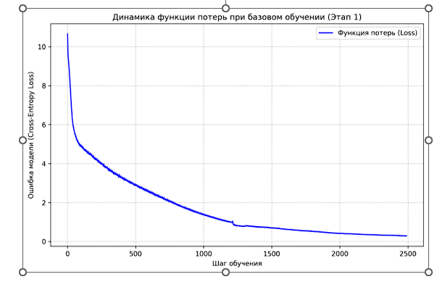

Slide 9
Улучшения обучения
03 Обучение
Проблема: характерное для малых моделей зацикливание (text repetition) — многократное повторение одних и тех же фраз или токенов при генерации
Модифицированная функция потерь
Repetition Penalty Loss
Аннотированный корпус
Гиперпараметры LoRA
• Анализ вероятностного распределения в скользящем окне
• Окно: 25 токенов
• λ = 2 (подобрано эмпирически)
• Штраф за высокую вероятность уже встречавшихся токенов
• Переход к folk_tales_annotated.csv
• 515 примеров со встроенными тегами этапов
• Формат: TITLE + текст с тегами <stage_...>
• Маскирование инструкции в loss (ignore_index=-100)
• Ранг снижен: r = 4 (vs 16 ранее)
• Масштаб: α = 8
• LR: 5×10⁻⁵ (в 6 раз ниже базового)
• 200 шагов с ранним сохранением чекпоинтов
Результат: комбинация параметрически эффективной настройки, специализированной функции потерь и внешнего структурного контроля позволяет компенсировать ограниченную емкость малой языковой модели и достичь качественного уровня управляемой генерации.
8

Slide 10
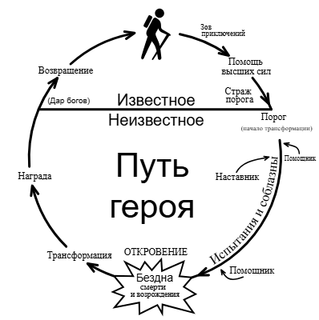
Алгоритм поэтапной генерации Campbell Story
03 Обучение
Макрофазы мономифа
Отправление (этапы 1–5)
Инициация (этапы 6–10)
Возвращение (этапы 11–17)
Алгоритм generate_campbell_story
1. Задана фиксированная последовательность этапов мономифа (Зов → Отказ → Помощь → Порог → ... → Финал)
2. На каждой итерации к контексту принудительно добавляется токен текущего этапа
3. Модель генерирует фрагмент текста заданной длины (50–150 токенов)
4. Постобработка: удаление дублирующего токена следующего этапа
5. Фрагмент конкатенируется с контекстом, цикл повторяется для следующей фазы
9

Slide 11
Архитектура QLoRA для Qwen2.5
04 Сравнение
Схема дообучения Qwen2.5-7B-Instruct
Qwen2.5-7B
~7.78 млрд параметров
4-bit Quantization
NF4 (Normalized Float 4)
Frozen Weights
Квантованные веса
LoRA Adapters
r=64, α=128
Fine-Tuned
Model
Параметры QLoRA
Детали обучения
Параметр | Значение
LoRA Rank (r) | 64
Alpha (α) | 128
Dropout | 0.05
Target Modules | q,k,v,o_proj + MLP
Quantization | 4-bit NF4
Обучаемые параметры | ~161.5M (~2.08%)
VRAM | ~11.5–12.5 ГБ
• Библиотека: TRL (SFTTrainer)
• Оптимизатор: paged_adamw_8bit
• LR: 2×10⁻⁴
• Эпохи: 5 (early stopping patience=2)
• Batch: 1 + градиентная аккумуляция 16
• Loss: ~1.8–2.1 к концу обучения
• Задача: аннотация текста (вставка тегов)
• Формат: чат-диалог (system/user/assistant)
Ограничение: процесс занимал ~11.5 ГБ VRAM из 14.5 ГБ, что привело к OOM на этапе валидации. Обучение завершилось успешно, сохраненные чекпоинты позволили провести инференс.
10

Slide 12
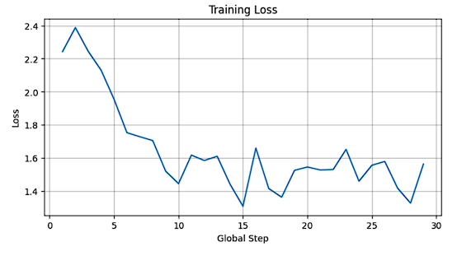

Slide 13
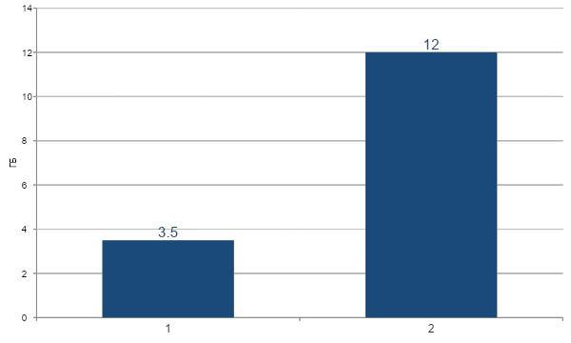
Сравнение потребления VRAM
04 Сравнение
Ключевые метрики
SLM + LoRA
3.5 ГБ
• ~30 мин обучения
• Возможен CPU-инференс
Qwen + QLoRA
12 ГБ
• ~2.5–3 часа обучения
• Требуется GPU ≥12 ГБ VRAM
Вывод: SLM требует в 3.5 раза меньше VRAM при обучении. Разработанная система демонстрирует высокую ресурсную эффективность и возможность локального развертывания без мощного оборудования. Время генерации одной сказки: SLM — <1 сек, Qwen — 60–300 сек.
11

Slide 14
Сравнительный анализ SLM и LLM подходов
04 Сравнение
Параметр | SLM + LoRA | Qwen2.5-7B + QLoRA
Количество параметров | ~124M | ~7.78B
Обучаемые параметры | ~393K (~0.3%) | ~161.5M (~2.08%)
LoRA Rank | 4 | 64
Потребление VRAM | ~3.5 ГБ | ~11.5–12.5 ГБ
Время обучения (T4) | ~60ч базового обучения + 30 мин Lora | ~2.5–3 часа
Работа на CPU | Возможен (~250 МБ) | Требуется GPU ≥12 ГБ VRAM
Лингвистическое качество | Среднее, шаблонные конструкции | Высокое, разнообразная лексика
Контроль структуры | Средний (при поэтапной генерации) | Высокий
Повторы / зацикливания | Устранены штрафом в loss | Минимальный риск
Анализ результатов
• SLM выигрывает в ресурсной эффективности и предсказуемости структуры при жестком внешнем контроле
• LLM обеспечивает превосходное качество языка и глубину контекста, но требует значительных вычислительных мощностей
• Для узкоспециализированных задач генерации малые модели с правильным пайплайном обучения могут быть эффективнее универсальных LLM
12

Slide 15
Итоги
05 Результаты
1
Формализованная схема разметки Hero Journey
Разработана схема переноса 17 этапов теории Кэмпбелла на сказочный нарратив с введением явных структурных тегов, переводящая абстрактную нарратологическую модель в машинно-читаемый формат.
2
Кастомный LoRA через parametrization API
Реализован механизм Low-Rank Adaptation через torch.nn.utils.parametrize с динамическим включением/отключением адаптеров и сокращением обучаемых параметров до ~0.5M (<1% от 124M).
3
Repetition Penalty Loss
Предложена модифицированная функция потерь со штрафом за повторения в скользящем окне 25 токенов (λ=2), эффективно снижающая зацикливание без нарушения естественности языковых паттернов.
4
Алгоритм поэтапной генерации
Разработан детерминированный алгоритм generate_campbell_story с жестким структурным контролем, превращающий генерацию из стохастического процесса в контролируемый конвейер прохождения этапов мономифа.
5
Сравнение SLM и QLoRA-подходов
Проведено эмпирическое сравнение подходов на едином корпусе данных, подтвердившее гипотезу о преимуществе SLM по ресурсной эффективности и структурной предсказуемости в условиях ограниченных ресурсов.
Научная значимость: расширение представлений о возможностях контролируемой генерации малых языковых моделей и создание методического моста между компьютерной лингвистикой и нарратологией.
13

Slide 16
Заключение
Разработка модели
Структурный контроль
Сравнительный анализ
• SLM на базе GPT-2 Small (124M параметров)
• LoRA pipeline с кастомной параметризацией
• ~0.5M обучаемых параметров (<1%)
• CPU-инференс, генерация <1 сек
• 17 этапов мономифа Кэмпбелла в тегах
• Поэтапная генерация 7–9 этапов
• Repetition penalty loss (λ=2)
• Стабильное следование структуре
• SLM: 3.5 ГБ VRAM vs Qwen: 12 ГБ
• В 3.5 раза меньше ресурсов
• Высокая структурная предсказуемость
• Доказана эффективность SLM-подхода
Спасибо за внимание
Готов ответить на ваши вопросы
Маковеев Н.В.
14

